Slide 1
« Путь к успеху –
без вредных привычек»

Slide 2
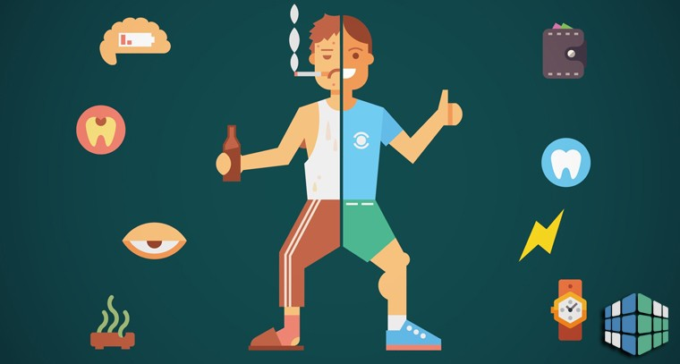
Привычки?
Полезные
Вредные

Slide 3
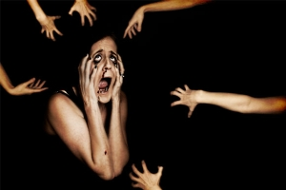
Наркотики
Наркотики – это те или иные вещества, которые:
способны вызывать эйфорию (приподнятое настроение);
способны вызывать зависимость (психическую или физическую);
наносят существенный вред, приносимый психическому и физическому здоровью регулярно употребляющих их;
создают опасность широкого распространения этих веществ среди населения;

Slide 4
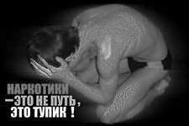
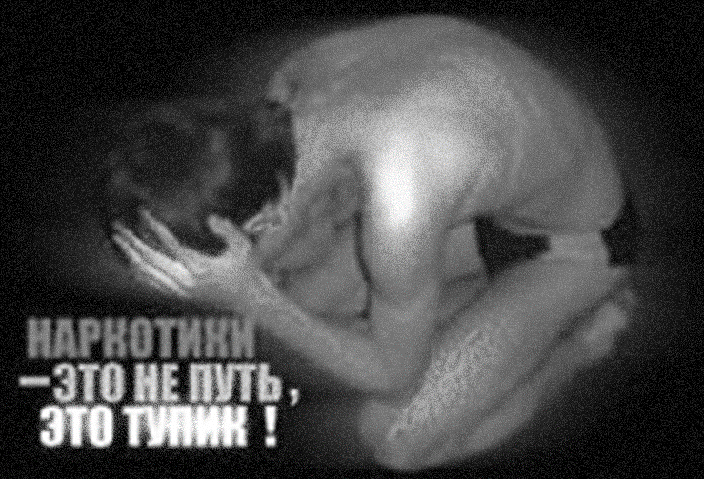
Наркотики требуют постепенного увеличения приема. Наркотики истинные оковы тьмы, наркотики ставят человека в безвыходное положение. Наркотики делают человека рабом.

Slide 5
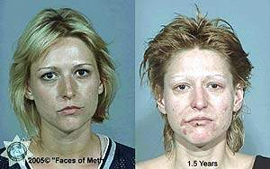
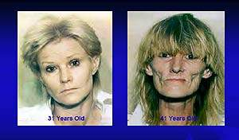
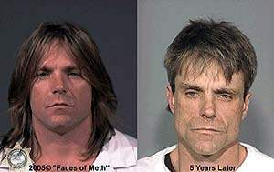
до и после

Slide 6
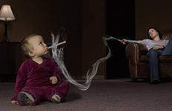
Курение
Курение табака (никотинизм) — вредная привычка, заключающаяся во вдыхании дыма тлеющего табака. Можно сказать, что это одна из форм токсикомании. Курение оказывает отрицательное влияние на здоровье курильщиков и окружающих лиц.

Slide 8
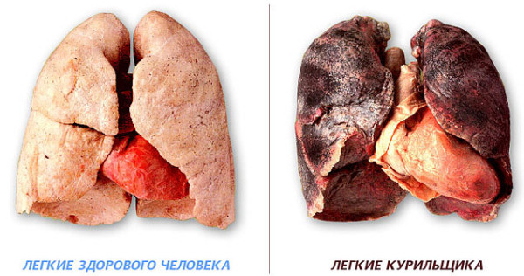

Slide 9
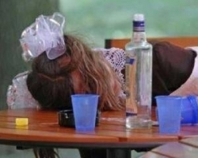
Употребление алкоголя

Slide 11
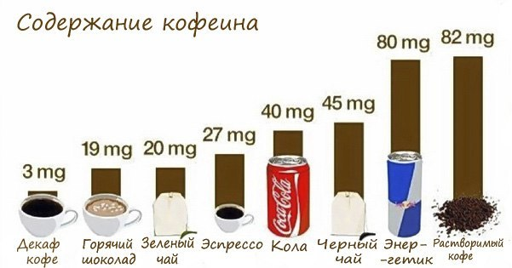
кофеин

Slide 12
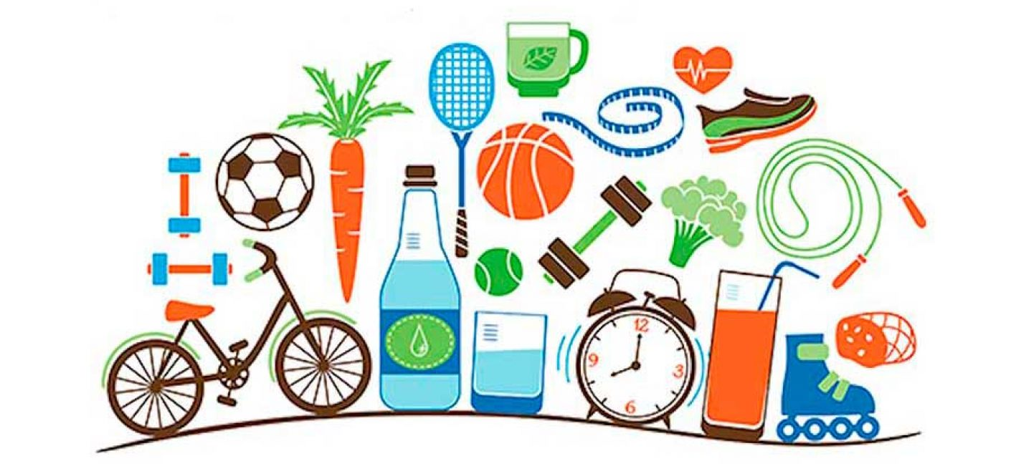
«Как отказать?»

Slide 13
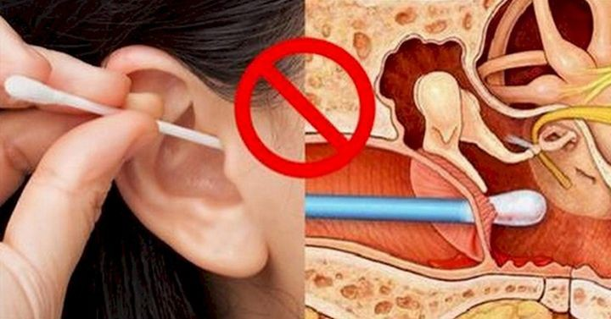
Безобидные, но вредные

Slide 17
Стена здоровья

Slide 19
Спасибо за внимание!!!!

